Slide 1
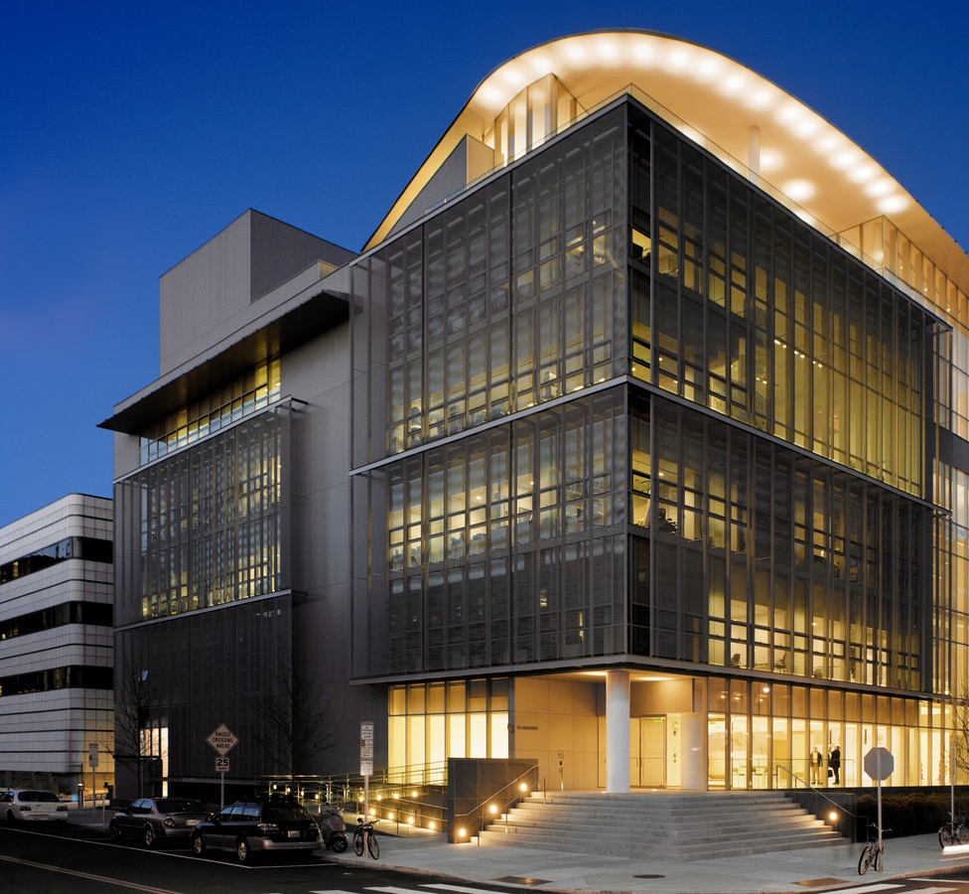
Birželio 9-11 d. | 2025 | BOSTONAS, JAV
ŠIAURĖS AMERIKOS IR LIETUVOS VERSLO FORUMAS
Pristato:
Jūratė Usevičiūtė,
Lietuvos ambasada JAV
Giedrius Galkauskas,
Lietuvos generalinis konsulatas Niujorke
Sergejus Tichomirovas,
Lietuvos generalinis konsulatas Čikagoje

Slide 2


NALB Forumo pristatymas
Istorija
Kodėl Bostonas?
Koncepcija ir tikslinės industrijos
Kiti renginiai JAV Rytų pakrantėje
Lokacijos
Transportas ir apgyvendinimas
Sėkmės istorijos
Registracija
Klausimų-atsakymų sesija

Slide 3
NALB Forumo istorija
2019 m.
2021 m.
2022 m.
2023 m.
2024 m.
2025 m.
Vašingtonas
Virtualus
Filadelfija
Čikaga
Niujorkas
Bostonas

Slide 4
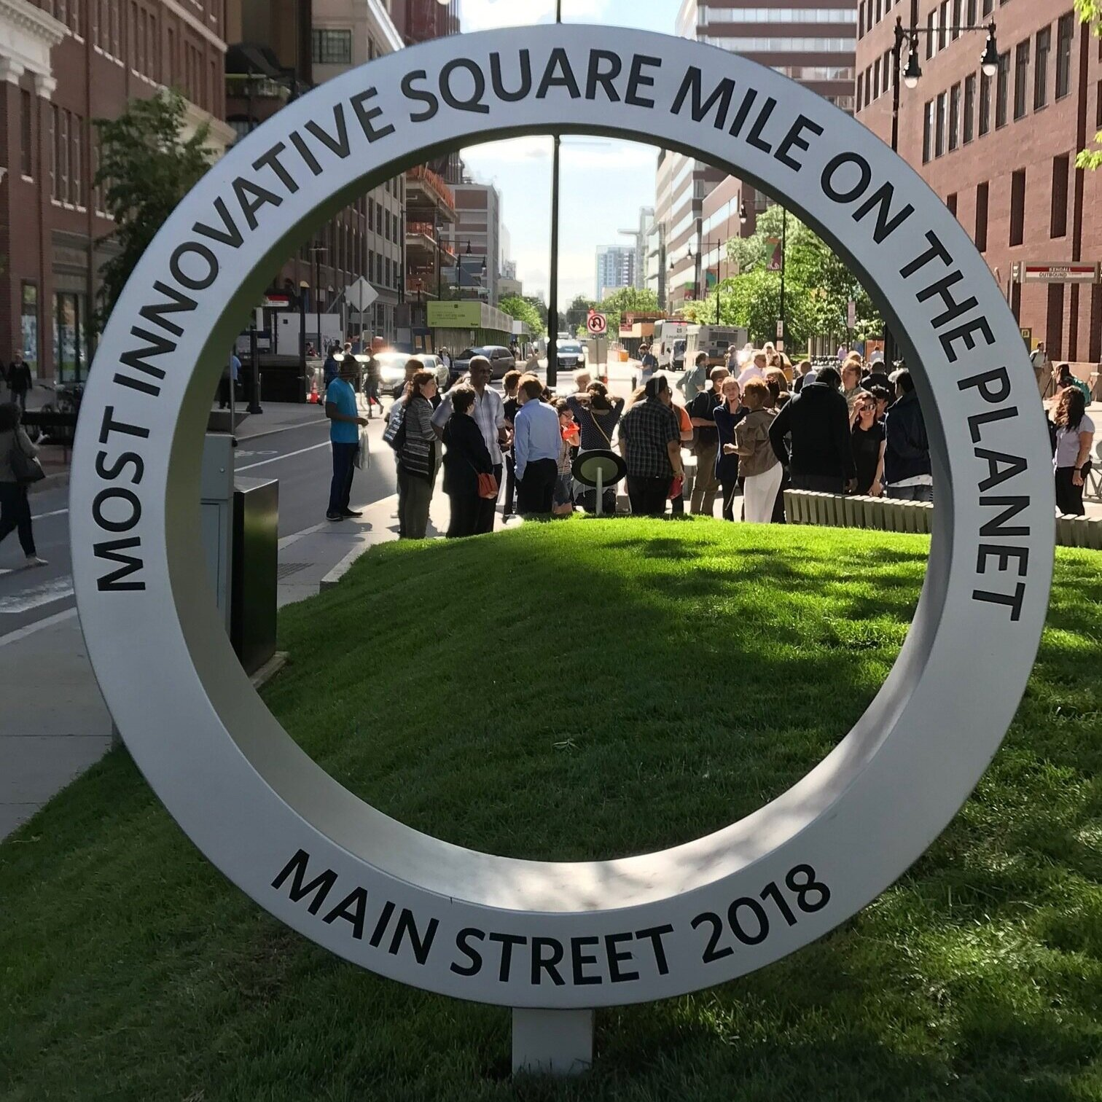

Kodėl Bostonas?
Bostono metropoliteno zonoje - ~5 mln. žmonių, Masačiusetse - ~7 mln. 100 mylių spinduliu aplink Bostoną – 14-15 mln.
Silicio Slėnis JAV Rytų pakrantėje
Didžiausia R&D koncentracija JAV (6.5–7.0% MA BVP išleidžiama R&D, CA - 4.5–5.0%)
Stipriausi sektoriai: AI, fintech, biotech, cleantech, gaming, defense&dual use
Trečias didžiausias rizikos kapitalo fondų centras JAV (po San Francisko ir Niujorko)
Inovacijų ekosistemos lyderiai: MIT, Harvard, Tufts
Kendall Square – virš 1500 inovatyvių kompanijų 1 kv. mylioje.
Bostono startuolių ekosistema: https://startupgenome.com/ecosystems/boston
Kendall Square in Cambridge, MA

Slide 5
NALB Forumo savaitė - Engage, Explore, Empower
Pirmadienis
06.09
Antradienis
06.10
Trečiadienis
06.11
Ketvirtadienis
06.12
Penktadienis
06.13
Rytas
Seminarai įmonėms iš Lietuvos
NALB Forumas
Individualūs susitikimai;
Industrinės verslo misijos (gyvybės mokslai, kūrybinės industrijos, ICT ir kt. pagal poreikį);
Kultūriniai ir kt. renginiai.
Vieta: Goodwin, 100 Northern Ave, Boston, MA 02210
Vieta: MIT Media Lab, 75 Amherst St, Cambridge, MA
Popietė
Seminarai įmonėms iš Lietuvos
Tinklaveikos vakaras
Forumo uždarymas
Vieta: Goodwin, 100 Northern Ave, Boston, MA 02210
Vieta: TBC
Vieta: TBC

Slide 6
NALB Forumo programa (TBC), birželio 11 d.
Registracija ir rytinė tinklaveika
Pagrindinė NALB Forumo scena
NALB Forumo atidarymas
Pranešimai
Panelinės diskusijos
Verslo sėkmės istorijos
Pietūs
Panelio diskusija. Gyvybės mokslai
Kūrybinių industrijų sesija
Panelio diskusija.
ICT
Panelio diskusija.
Mokslo ir verslo bendradarbiavimas
Panelio diskusija.
Gynybos ir dvigubos paskirties industrija
Startuolių/rizikos kapitalo sesija
NALB Forumo uždarymas. Tinklaveikos vakaras

Slide 7
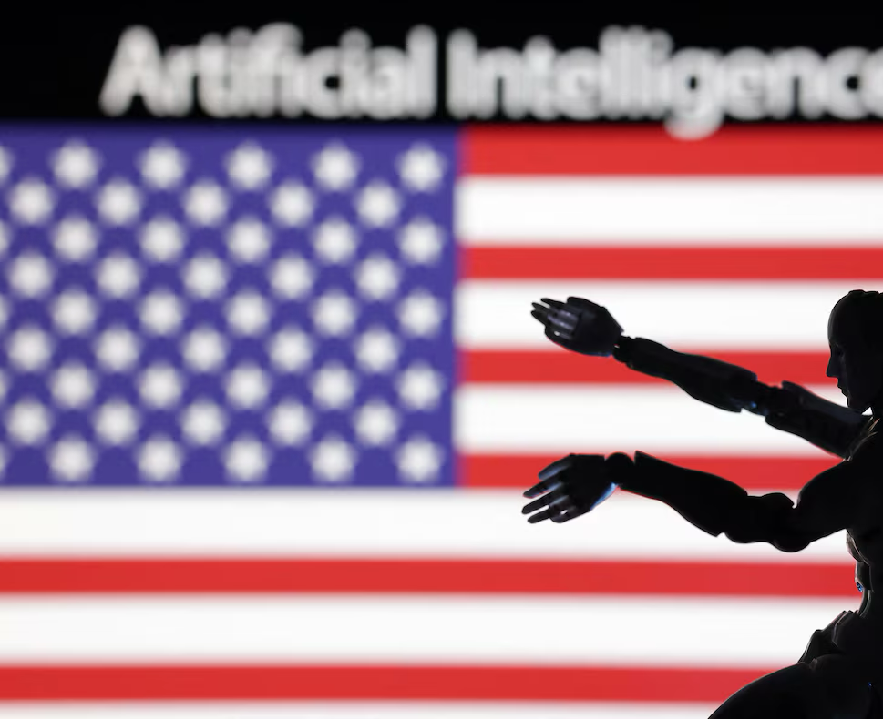
Panelio diskusija. ICT
Panelio šeimininkas KA Sergejus Tichomirovas
Dirbtinio intelekto naujovės:
Tendencijos, inovacijos ir praktinio taikymo pavyzdžiai;
Kibernetinio saugumo iššūkiai:
Naujausios grėsmės, apsaugos strategijos ir sprendimai;
Tarptautinis bendradarbiavimas:
Kaip Lietuva ir JAV gali kurti bendrus sprendimus ir dalintis patirtimi;
Lietuvos įmonių vaidmuo:
Galimybės dalyvauti tarptautiniuose projektuose ir technologijų kūrime;
Diskusijos ir ateities perspektyvos:
Praktinė diskusija su ekspertais, patirties keitimas ir inovacijų skatinimas.

Slide 8
Kiti renginiai JAV Rytų pakrantėje birželio mėn.
2-4 d. AI+ Expo, Vašingtono miestas (nemokama)
4 d. Small Business Expo Chicago, Čikaga, IL
7-13 d. InfoComm International, Orlando, FL
9-10 d. TechSpo Boston, Bostonas, MA (06.09. nemokama iki 05.02)
9-11 d. NALB Forumas, Bostonas, MA
11-13 d. FIME (International Medical Equipment expo), Miami, FL
16-19 d. BioConvention, Bostonas, MA
Tarptautinės konferencijos Bostone https://internationalconferencealerts.com/conferences/bosto
Kiti vietiniai renginiai
https://lu.ma/
https://www.eventbrite.com/

Slide 9
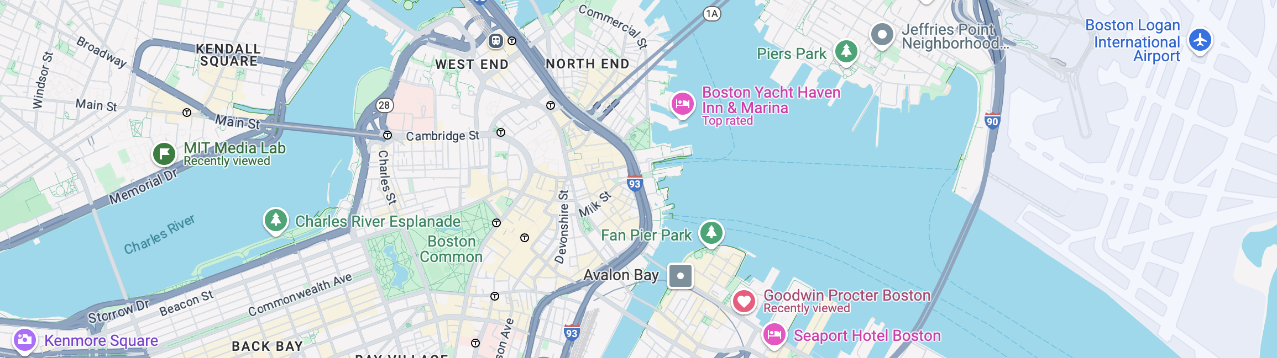
NALB Forumo lokacijos
Pagrindinė NALB Forumo diena (birželio 11 d.) - MIT Media Lab, 75 Amherst St, Cambridge, MA 02139 (žemėlapyje 3)
Seminarai įmonėms iš Lietuvos (birželio 9 ir 10 d.) – advokatų kontoros Goodwin ofisas, 100 Northern Ave, Boston, MA 02210 (žemėlapyje 2)
Tinklaveikos renginiai (birželio 10 ir 11 d.) – TBC
3
2

Slide 10
Rekomenduojami viešbučiai
The Charles Hotel
https://www.charleshotel.com/
Vieta – Cambridge. Kaina 535 USD + mokesčiai. Be pusryčių.
Cambria Boston
https://tinyurl.com/33def2p7
Vieta – Downtown Seaport. Kaina 349 USD + 16,45% mokesčiai. Su pusryčiais.
The Liberty Hotel
https://libertyhotel.com/
Vieta – Vakarinis Bostonas, Kaina 429 USD + mokesčiai (16.45%)
Royal Sonesta Boston
https://www.sonesta.com/royal-sonesta/ma/cambridge/royal-sonesta-boston
Vieta – Cambridge. Kaina: 345 USD + 15.95% mokesčiai. Su pusryčiais.
Hotel Indigo Boston Garden
https://www.ihg.com/hotelindigo/hotels/us/en/boston/bosfs/hoteldetail
Vieta – Vakarinis Bostonas. Kaina: 499 USD + mokesčiai. Su pusryčiais.
Harvard Square Hotel
www.harvardsquarehotel.com
Vieta – Cambridge. Kaina: 469 USD + 15.95% mokesčiai. Be pusryčių.
The Boxer Hotel
https://www.theboxerboston.com/
Vieta – Vakarinis Bostonas. Kaina: 299 USD + mokesčiai. Be pusryčių.

Slide 11
Naudinga informacija
Amtrak traukinių bilietai tarp Bostono ir kitų JAV miestų
https://www.amtrak.com/home.html
Visuomeninis transportas kelionei iš Bostono oro uosto
https://www.massport.com/logan-airport/getting-to-logan
Nemokami autobusai tarp Bostono oro uosto terminalų, mašinų nuomos centro ir mėlynosios metro linijos
https://www.massport.com/logan-airport/getting-to-logan/on-airport-shuttle
Nemokamas Silver Line 1 (SL1) autobusas iš oro uosto iki Bostono pietinės stoties, kuri sujungta su raudonąja metro linija
https://www.mbta.com/schedules/bus
Uber
https://www.uber.com/global/en/r/airports/bos/pickup/
https://www.massport.com/logan-airport/getting-to-logan/ride-apps-uber-lyft
Visuomeninis transportas Bostono mieste ir apylinkėse
https://www.mbta.com/
Lietuviškas paveldas
Lietuvių klubas pietų Bostone
https://sblca.org/about-us/
Litvako Samuelio Bako darbų galerija
https://www.puckergallery.com/artists#/samuel-bak/

Slide 12
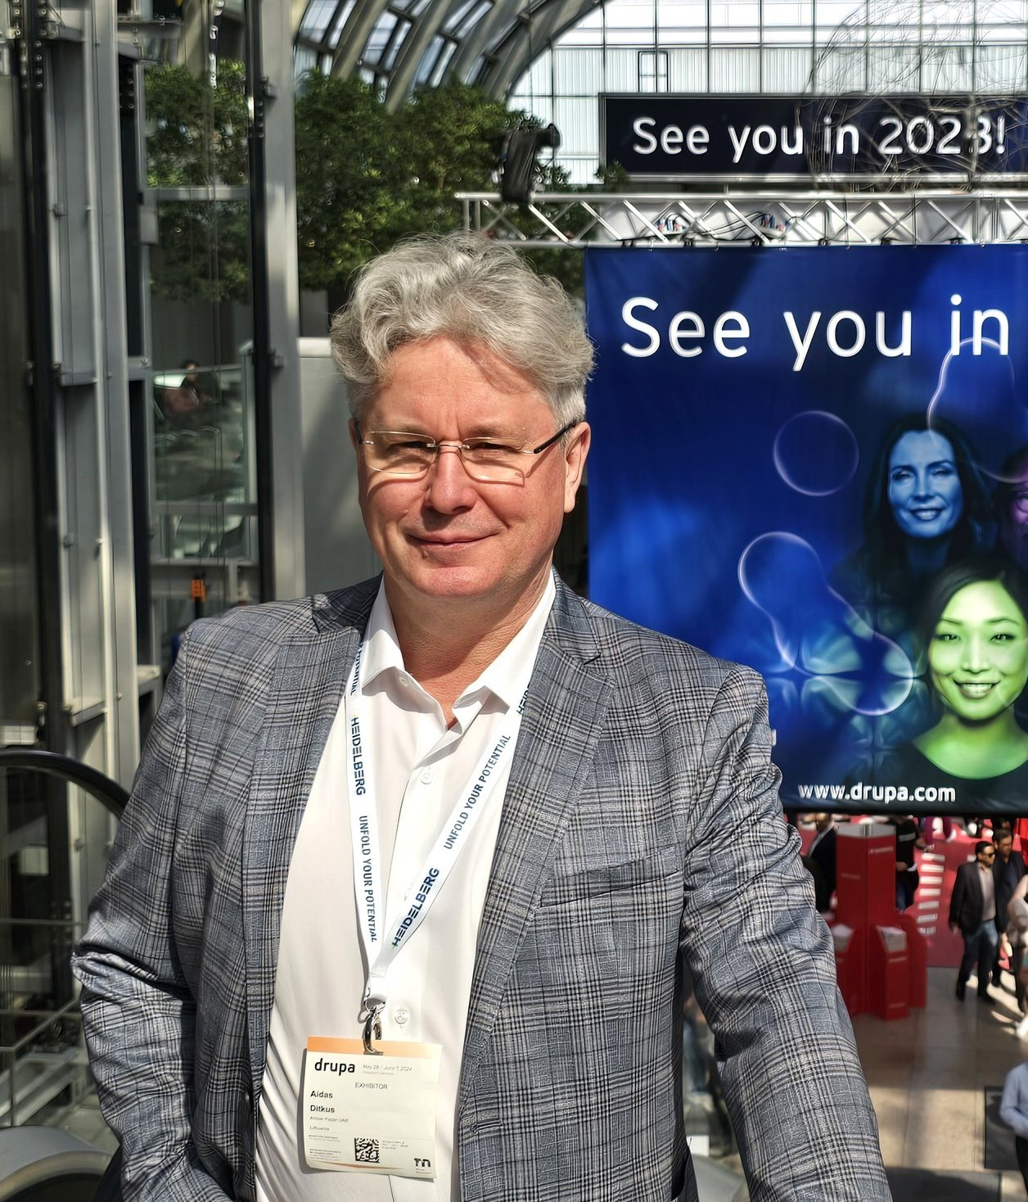
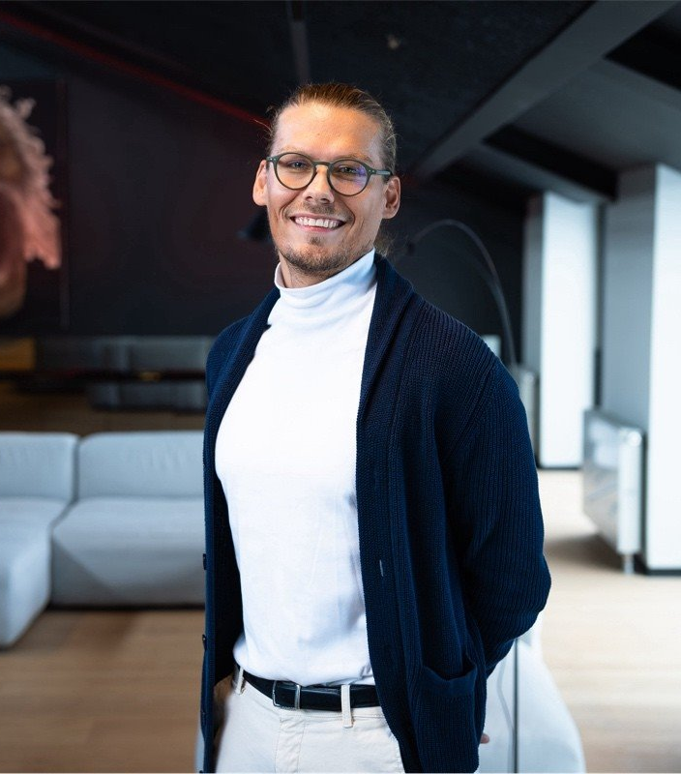
Verslo sėkmės istorijos:
kodėl verta dalyvauti NALBF 2025?
Dalyvavimas NALBF paskatino atidaryti pardavimų įmonę JAV ir suteikė kokybiškai naujas galimybes operuoti didžiausioje pasaulyje rinkoje.
NALBF yra vienas geriausių formatų surasti naujų bendraminčių ir potencialių partnerių, pasitikrinti savo verslo idėją ir gauti vertingų praktinių žinių.
Aidas Ditkus
"Amber Paper" vadovas
Gerald Kasulis,
"Nord Security" direktorius

Slide 13
Turite klausimų dėl NALBF?
Atsakymų ieškokite čia:
https://www.nalbforum.com/
https://www.linkedin.com/company/north-american-lithuanian-business-forum
Giedrė Lapytė-Zdanavičė,
el.paštu: g.lapyte-zdanavice@inovacijuagentura.lt
Robertas Nagys
(viešbučių rezervacija): rn@cdconcierge.com

Slide 14

Registracija
Join Code: NALBF25
Join URL: https://next.brella.io/join/NALBF25

Slide 15
Klausimų-atsakymų sesija

